Slide 1
Sustainability management – management udržitelnosti – udržitelného rozvoje
Alena Klapalová
klapalov@econ.muni.cz

Slide 2
obsah
Co je to „sustainability“ – udržitelnost?
Definice udržitelnosti a udržitelného rozvoje
Důvody zájmu o udržitelnost a její management a definice sustainability managementu (managementu udržitelnosti?)
Systémový a holistický pohled na management udržitelnosti a ESG rámec
Různé perspektivy na management udržitelnosti
Agenda 2030 – Cíle udržitelného rozvoje a managmen

Slide 3
Co je to udržitelnost?
schopnost trvat nebo pokračovat po dlouhou dobu
schopnost vydržet, snášet; přetrpět, přestát, přežít, podepřít, udržet ve vzpřímené poloze
schopnost udržovat, podporovat
https://en.wikipedia.org/wiki/Sustainability
schopnost daná živým i neživým objektům, subjektům – produktům, stavbám, procesům, prvkům přírody, lidem, organizacím, podnikům…
„the ability of the firm to adapt and align dynamically with the resilience of the ecosystem where it is embedded, preserving ecosystem health to the extent that the provisioning of ecosystem services on which the firm depends is not jeopardized.“
„udržitelný tok peněz“, „udržitelné vztahy se zákazníky“…

Slide 4
Co je to ecosystém a co udržitelný rozvoj (UR)?
Eco (eko) systém = Český zákon o životním prostředí ekosystém definuje jako „funkční soustavu živých a neživých složek životního prostředí, jež jsou navzájem spojeny výměnou látek, tokem energie a předáváním informací a které se vzájemně ovlivňují a vyvíjejí v určitém prostoru a čase.“ https://cs.wikipedia.org/wiki/Ekosyst%C3%A9m
Ecology. a system, or a group of interconnected elements, formed by the interaction of a community of organisms with their environment:Aquatic ecosystems differ radically from their terrestrial counterparts.
any system or network of interconnecting and interacting parts, as in a business:The success of Apple’s ecosystem depends on hardware/software integration.Manufacturers, retailers, and customers are all part of the automotive industry’s ecosystem.
„ Regionální inovační ekosystém. Jedná se o subjekty (firmy, instituce, organizace, lidé) a soubor vztahů mezi nimi a geografickým místem, které umožňuje vytváření myšlenek a urychluje jejich komercionalizaci, a tím provádějí, kultivuji a podporují prostředí bohaté na inovace.“ (z dokumentu: „Marketingová a komunikační strategie Jihomoravského kraje jako atraktivního prostoru znalostní ekonomiky“)
UR= rozvoj, který uspokojuje potřeby současných generací bez narušení možnosti uspokojovat potřeby generací příštích (Naše společná budoucnost - Our Common Future - Brundtland Report) http://www.un-documents.net/our-common-future.pdf
Management = vnímání pojmu UDRŽITELNÝ a VNÍMÁNÍ POJMU ROZVOJ

Slide 5
Williams et al, 2017
Starik a Kanashiro, 2013

Slide 6
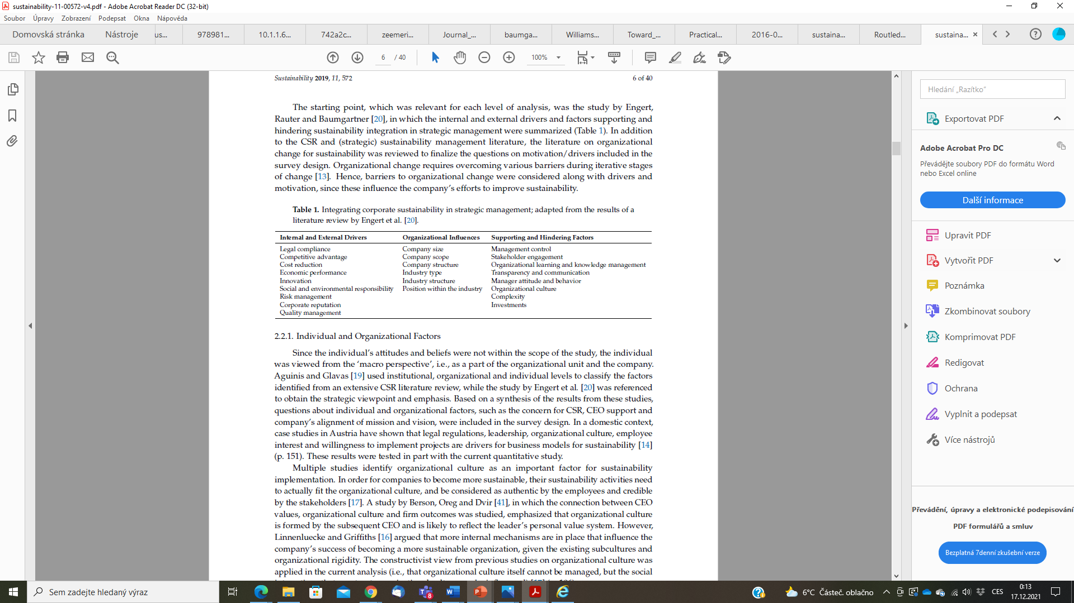

Co je to management udržitelnosti?
„hot“ téma
velké výzvy
velmi rychlý vývoj (včetně tlaku legislativy)
různé součásti – viz obrázky vlevo (pouze několik příkladů)
Kiesnere a Baumgartner, 2019

Slide 7
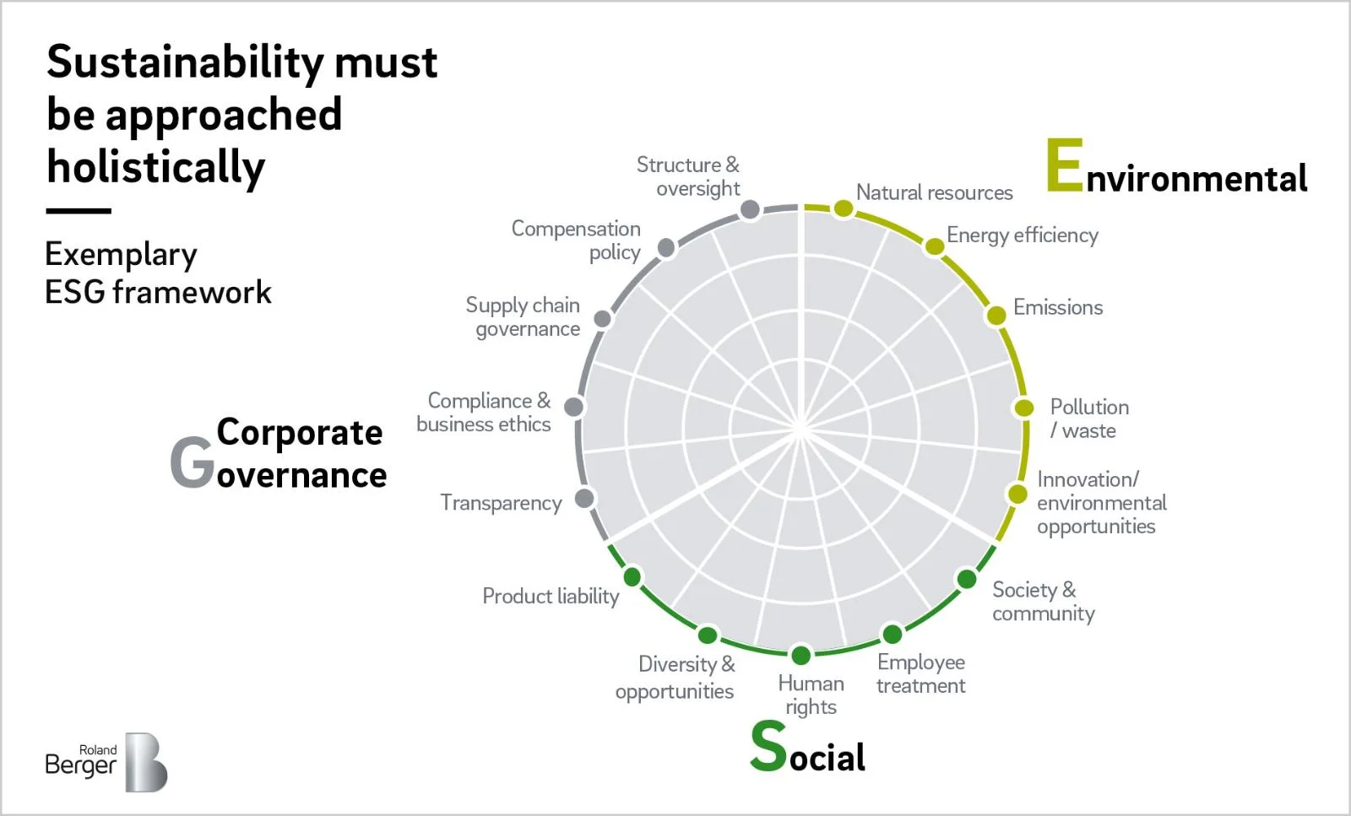
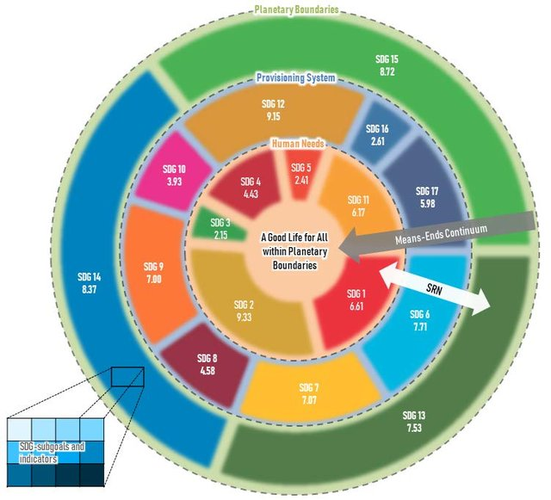
Management udržitelnosti – systémový a holistický pohled
Nutný systémový a holistický pohled – chápání pojmu „ekosystém“ (jenom ekologický? Jenom business? Propojení obou?
https://www.rolandberger.com/en/Insights/Publications/Sustainability-here-to-stay.html
https://fb.watch/9UFHlhJsmM/

Slide 8
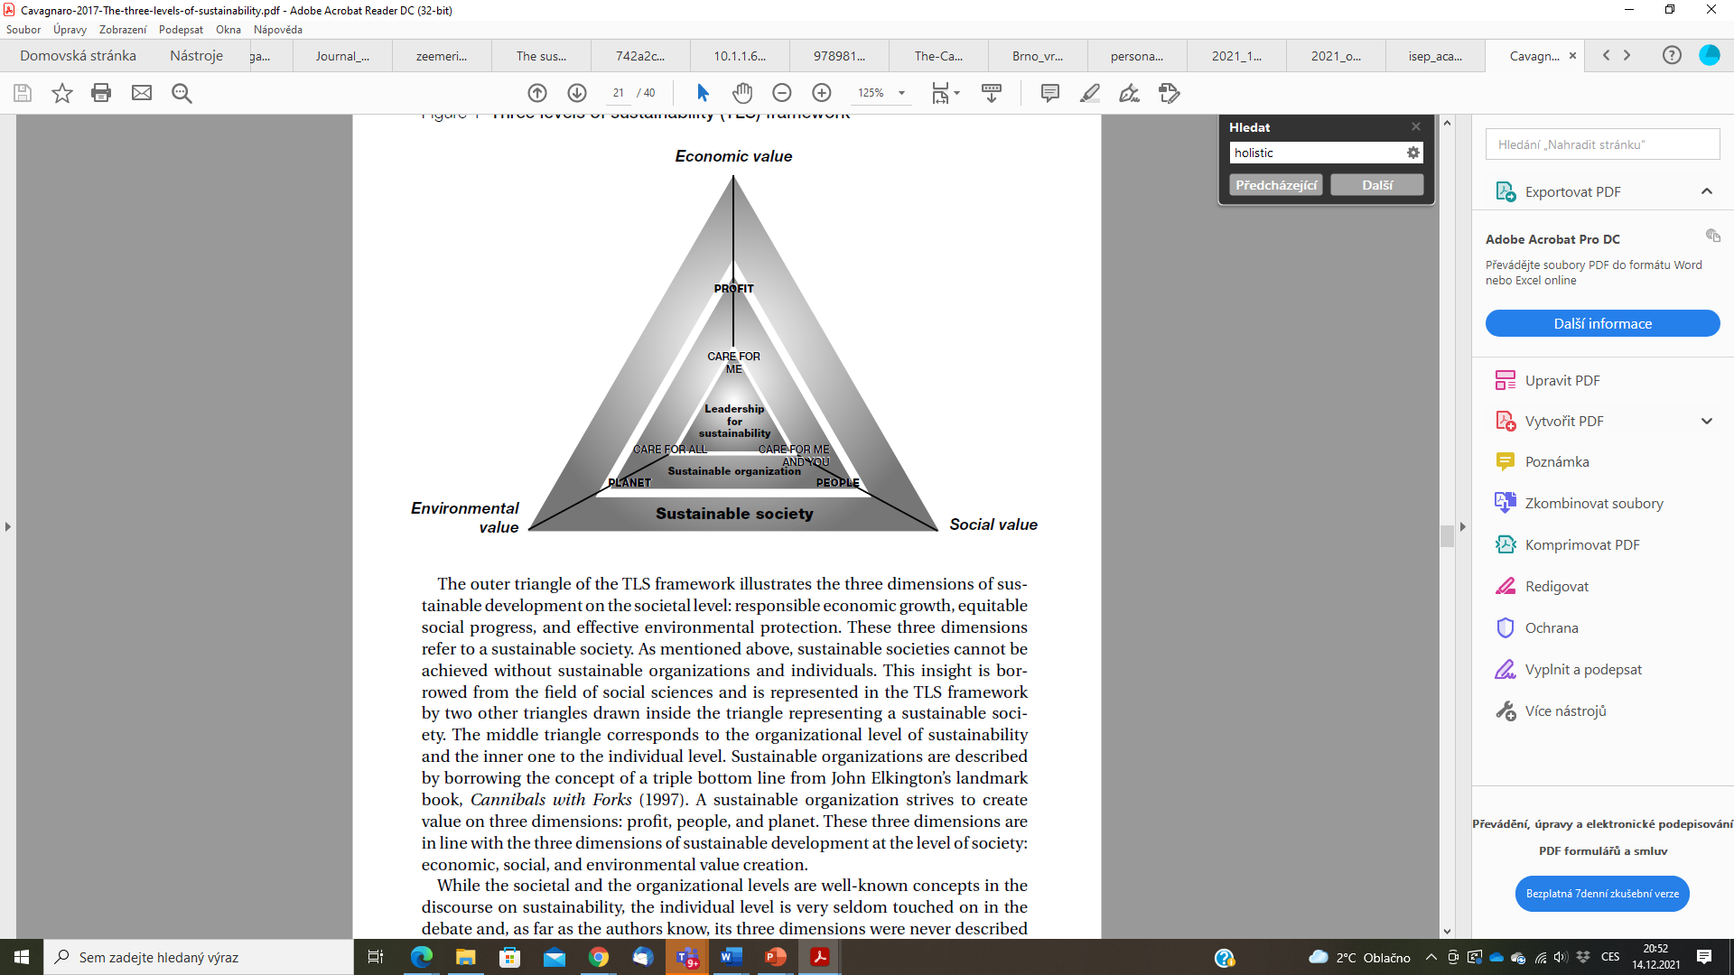
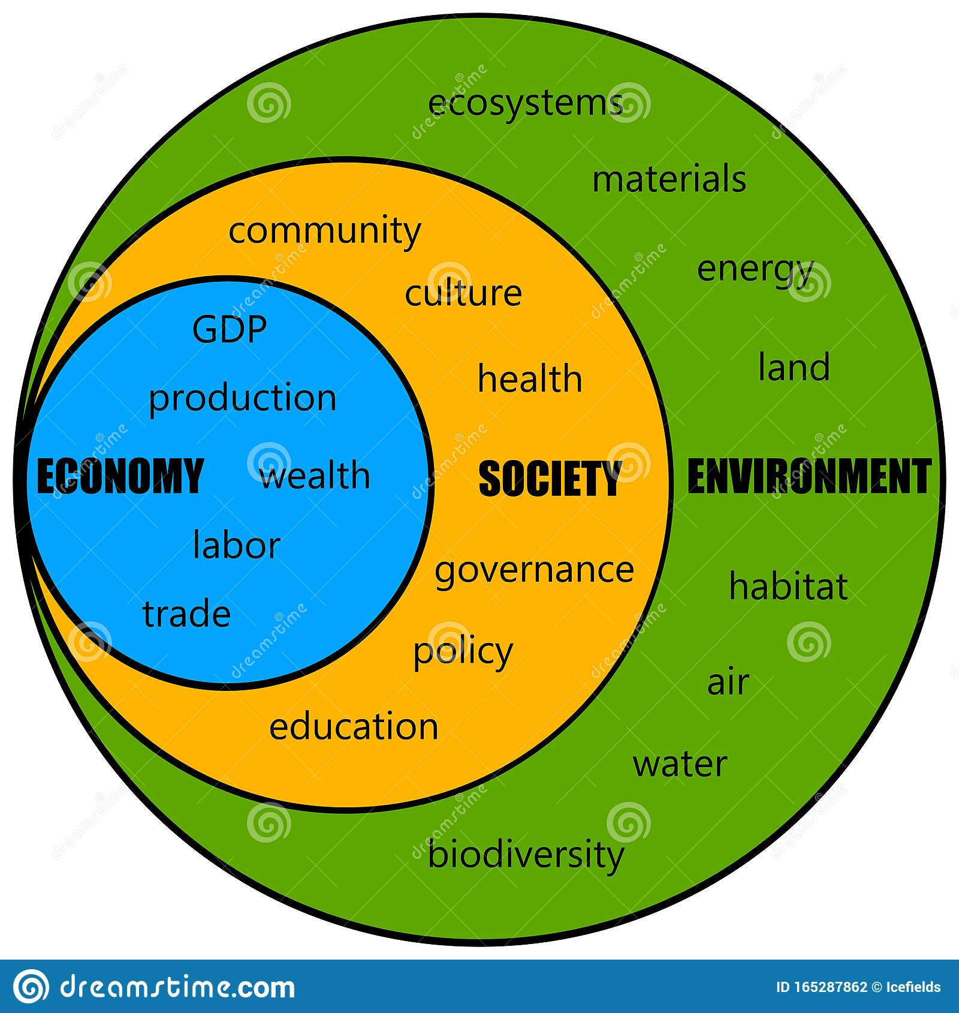
Různé perspektivy na management udržitelnosti (1)
Jak se změní management pokud je management udržitelnosti chápaný podle jednoho z přístupů na obrázcích?
(Cavagnaro a Curiel, 2017)
https://www.dreamstime.com/economy-society-fitting-wider-environment-economy-society-environment-image165287862
Triple Bottom Line přístup – cíle = dosahovat rovnováhu mezi 3 oblastmi (nemusí jít vždy o hodnotu)
A simple way of picturing sustainable development is to
think of it as a stool with three legs, representing the environment, the economy and society. If any leg is more or less important (i.e., shorter or longer) than the others, the stool will be unstable (but perhaps still usable-at least for a while). If any leg is missing, the stool simply will not work. But if all three legs are the same length (i.e., environmental, economic and social considerations have been given equal weight), the result will be a well balanced stool which will serve its purpose indefinitely-a sustainable stool (Scottish Environment Protection Agency 2002) (Dawe a Ryan, 2003)
Podniky jsou součástí většího celku (systému) – ekonomiky, ta je součástí života společnosti a společnost je součástí životního prostředí

Slide 9
Různé perspektivy na management udržitelnosti (2)
Management udržitelnosti a (společenská) odpovědnost
Odpovědnost = jeden ze základních, zásadních pojmů v morálce, etice, řízení etiky
Odpovědnost – „právní, morální a etický pojem, který označuje „ručení“ osoby/organizace X za nějakou věc či jednání Y, případně před nějakou instancí Z. Je třeba rozlišovat mezi odpovědností retrospektivní – odpovědností za něco, co se už stalo, jako je tomu u odpovědnosti právní – a odpovědností prospektivní, jež osobě/organizaci X něco ukládá do budoucnosti“….důležitá kvůli převzetí odpovědnosti – v organizaci souvisí s pozicí a povinnostmi. (převzato z: https://cs.wikipedia.org/wiki/Odpov%C4%9Bdnost a upraveno)
„Odpovědnost je závazek. Odpovědné jednání je vědomé a záměrné rozhodnutí. Je to takové jednání, které záleží na člověku samotném, je podmíněno jeho schopností se rozhodovat a jednat. “ (Melecká, 2018)
Odpovědnost spojená s/se:
  spolehlivostí, důvěryhodností (PŘED I PO – VIZ RETROSPEEKTIVNÍ A PROSPEKTIVNÍ – VNÍMÁNÍ OSOBY, ORGANIZACE…např. Bohemia Energy, Petr Kellner….)
Odpovědnost: ekonomická, právní, filantropickou nebo morální či etickou – viz dále...a mnoho dalších (politická, společenská – sociální, technologická, environmentální, digitální ..v managementu také osobní a kolektivní)

Slide 10
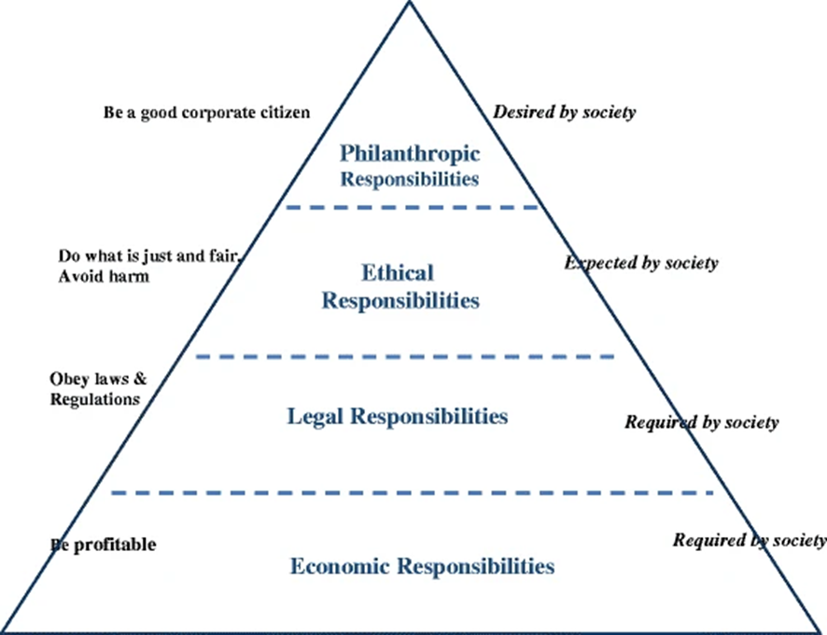
Odpovědnost podniku
Archie Carroll, pyramida společenské odpovědnosti, 2016
Filantropická odpovědnost – společnost si ji přeje, touží po ní – dobré skutky nad rámec požadovaného a očekávaného…pokud to podnik nedělá, není považovaný za neeticky se chovající
Etická odpovědnost - Podnikání = realizovat férové a objektivní praktiky i v těch případech, kdy legislativa neexistuje = ty aktivity, politiky, standardy chování a praktiky, které jsou ve společnosti očekávané anebo naopak zakázané, přičemž nejsou kodifikovány v právu – ochrana morálních práv stakeholderů
Právní odpovědnost – vychází z etické odpovědnosti, resp. z morálky, hodnot, standardů chování, přesvědčení atd. určité společnosti
Etická odpovědnost – prolíná se všemi součástmi pyramidy a celou ji saturuje– podstata etiky („cuts through and saturates the entire pyramid“ – Carroll, 2016) – např. i filantropická odpovědnost může být vycházet z altruizmu a cností manažerů, právě tak, jako být více-méně účelová…ale i tak neporušovat morální normy v žádném aspektu
Právní odpovědnost - požadovaná od podniku společností = kodifikovaná etika, tj. minimální závazná psaná a vybranými společenskými institucemi „hlídána“ pravidla (jejich dodržování) správného a férového podnikání – většinou platná pro všechny na území určitého státu anebo ohraničeného území, případně pro určitou skupinu podnikatelských subjektů – dle zaměření jejich činností.
- sankce za nedodržování „uvalované“ společenskými institucemi
Ekonomická odpovědnost – požadovaná od podniku společností – instituce, které produkují a prodávají produkty a služby, které jiní potřebují pro život – očekává se rozvoj – investice – zisky – efektivní a účelné nakládání se zdroji

Slide 11
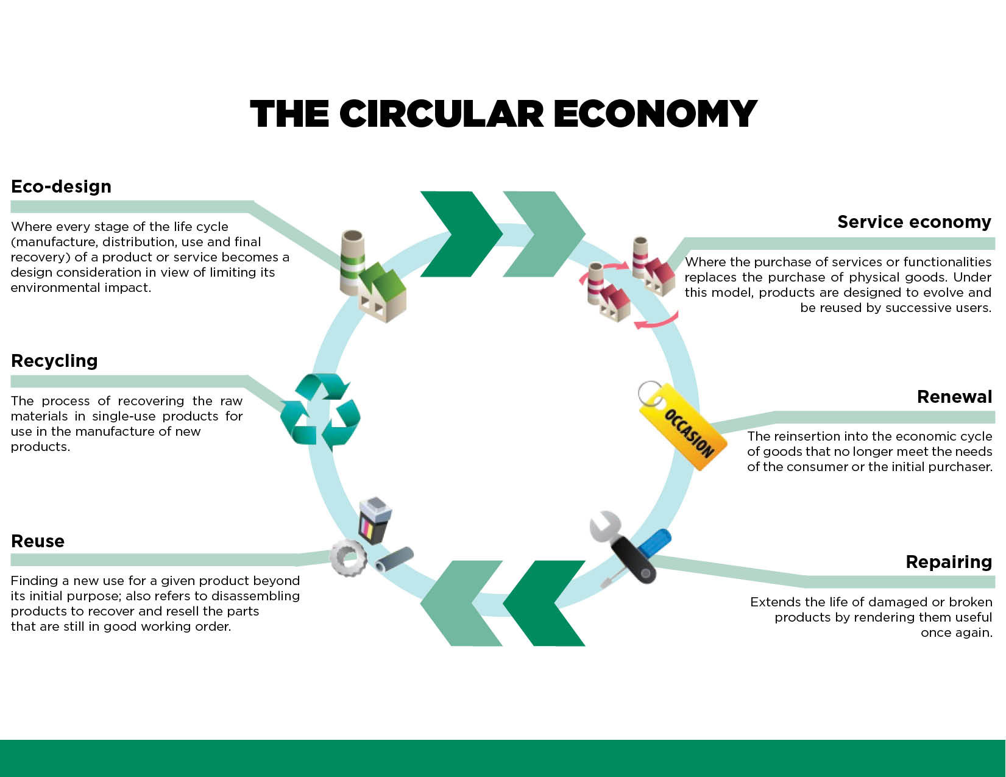
Různé perspektivy na management udržitelnosti (3)
Management udržitelnosti a cirkulární ekonomika
Primární cíl – negenerovat odpad (podniky, organizace, municipality, jednotlivci) – tzv. „waste is designed out“ anebo „zero waste“
Sekundární cíl – odpad je zdrojem – vrací se zpět (pokud je vytvořený)
= průmyslový systém, který je svým záměrem a designem obnovující nebo regenerační. Nahrazuje koncept "konce životnosti" obnovou, přechází na využívání obnovitelné energie, eliminuje používání toxických chemikálií, které brání opětovnému použití, a usiluje o eliminaci odpadu prostřednictvím dokonalého designu materiálů, výrobků, systémů a v rámci toho i obchodních modelů.

Slide 12
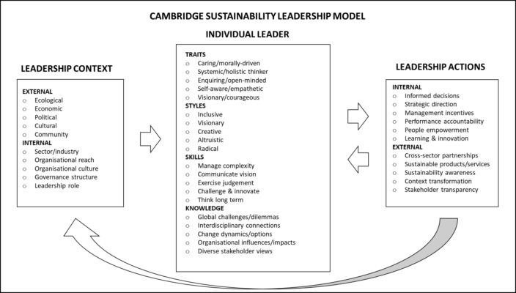

Management udržitelnosti – manažerské funkce
Leadership
Strategické směřování organizace
Volba správných cílů
Volba správných praktik
Volba správných zdrojů…
…..a další manažerské funkce
https://www.cbcsd.cz/en/sustainable-leadership-what-it-is/

Slide 13

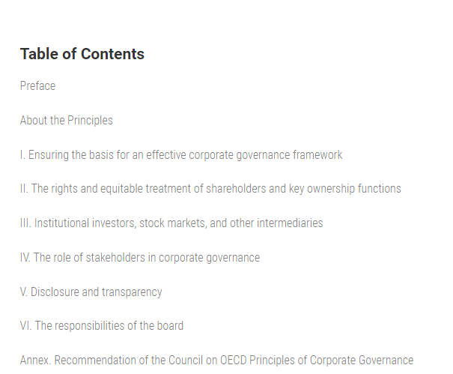
Management udržitelnosti a ESG - INVESTOVÁNÍ
ESG = Environmental, Social, and Governance
v současnosti spojené nejčastěji s investičním rozhodováním
signatáři Zásad OSN pro odpovědného investování (PRI), které byly zahájeny v roce 2006, se zavázaly začlenit otázky ESG do svých investičních analýz a vlastnických politik a postupů
Governance – např. politický lobbing, rozmanitost protikorupčních rad atd….“správa společností“ (akciových)
Kodex správy a řízení společností ČR
(zpracovaný ve spolupráci s Deloitte Corporate Governance Centrum pro Českou republiku) - kodex navazuje na Principy správy a řízení společností vydané v roce 2015 OECD ve spolupráci se státy G20 – v ČR platný od ledna 2019.
https://www.oecd.org/corporate/principles-corporate-governance/

Slide 14
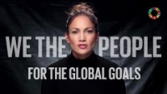
OSN a Agenda 2030
2015 – Valné shromáždění OSN – Agenda 2030 https://sustainabledevelopment.un.org/post2015/transformingourworld
„17 Cílů udržitelného rozvoje (Sustainable Development Goals, SDGs) a 169 specifických podcílů, vstoupily v platnost k 1. lednu 2016 a všechny členské státy OSN je mají naplnit do roku 2030. Cílem Agendy 2030 je do této doby docílit udržitelného rozvoje v těchto oblastech:
Lidé – vymýcení chudoby a hladu ve všech jejich formách a rozměrech a umožnění všem lidem na světě, aby naplnili svůj potenciál v důstojnosti, rovnosti a zdravém životním prostředí.
Planeta – ochrana planety před jejím poškozením, včetně udržitelné spotřeby a výroby a čerpání přírodních zdrojů a podnikání urgentních kroků v rámci klimatické změny.
Prosperita – zajištění prosperity a životního naplnění pro všechny, včetně toho, že ekonomický, sociální a technologický rozvoj půjde ruku v ruce s přírodou.
Mír – zajištění mírumilovných, spravedlivých a inkluzivních společností, které jsou oproštěny od strachu a násilí.
Partnerství – vytvoření „globálního partnerství pro udržitelný rozvoj“ založeném na posílené globální solidaritě zaměřené především na potřeby nejchudších a nejvíc ohrožených lidí se zapojením všech zemí, aktérů a lidí.
Ústředním heslem Agendy 2030 je „Leave no one behind“ (Neopominout nikoho).
Agenda stojí na třech pilířích – ekonomickém, sociálním a environmentálním. Tyto pilíře jsou neoddělitelně propojené a navzájem se doplňují.
Cíle udržitelného rozvoje nefungují samy o sobě. Každý cíl spadá do dvou nebo i tří pilířů (například SDG 13, Klimatická opatření, se týká ekonomického i environmentálního pilíře). Cíle se navzájem doplňují, a tvoří tedy ucelený a propojený systém rozvoje.
Agenda 2030 klade důraz na jasná data a pravidelný monitoring jejího naplňování. Představitelé států se každý rok červenci scházejí na Politickém fóru na vysoké úrovni (High-Level Political Forum), které slouží jako platforma pro prezentaci tzv. národních dobrovolných reportů. Sdílejí spolu zde zkušenosti z realizace a naplňování SDGs v jednotlivých zemí. Česká republika se přezkumu zúčastnila v roce 2017.a v r. 2021
Na půdě OSN je průběžně vyjednávána a zpřesňována sada indikátorů pro měření pokroku v naplňování SDGs. Mezi nejvýznamnější publikace, které analyzují pokrok v naplňování Agendy 2030 na úrovni jednotlivých států v mezinárodním srovnání, patří SDG Index a Dashboard https://sdgindex.org/ a studie OECD Measuring Distance to SDGs Targets.
https://www.mzp.cz/cz/agenda_2030

Slide 15
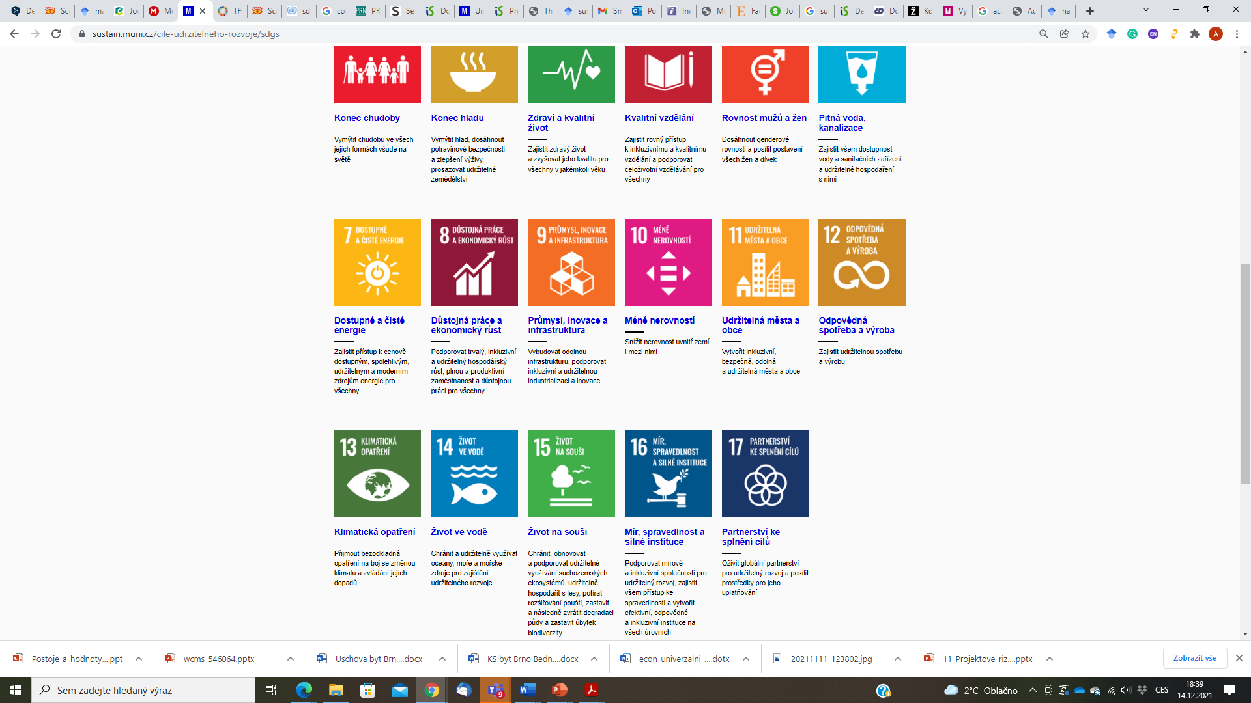
17 cílů udržitelného rozvoje
https://sustain.muni.cz/cile-udrzitelneho-rozvoje/sdgs

Slide 16
Agenda 2030 a podniky
Podniky a cíle udržitelného rozvoje
v zásadě dobrovolné
Agenda a podniky – velmi nepřímý vztah (přes členské země OSN, které k Agendě přistoupily a cíle specifikovaly ve svých strategických dokumentech a naplňují mimo jiné i prostřednictvím legislativy – to již dobrovolné není) – viz další slide
Dobrovolnost = vlastní strategie a strategické cíle – závazky cíle plnit (stakeholdeři)
Naplňování cílů – v zásadě nevymahatelné a nezávazné vně podniku (ovšem uvnitř jako vlastní cíle…záleží na striktnosti)
Způsoby dosahování cílů - různé

Slide 17
Agenda 2030 a Česká republika
Strategický rámec Česká republika 2030 (https://www.mzp.cz/C1257458002F0DC7/cz/agenda_2030/$FILE/OUR_Strategicky_ramec_20181015.pdf ) - přijatý vládou v roce 2017. V roce 2018 - schválena Implementace Agendy 2030 pro udržitelný rozvoj v České republice. Slouží jako převodník plnění jednotlivých Cílů udržitelného rozvoje pro státní správu včetně identifikace vazeb na samotný Strategický rámec Česká republika 2030 a mezer mezi podcíli Agendy 2030 pro udržitelný rozvoj, které Česká republika 2030 nepokrývá.
Výběr relevantních cílů a podcílů pro ČR - základní úkoly na domácí i zahraniční úrovni
Implementace Agendy v ČR (příklady): https://www.mzp.cz/C1257458002F0DC7/cz/agenda_2030/$FILE/OUR_ImplementaceAgendy2030_20190121.pdf
SDG 1 Vymýtit chudobu ve všech jejích formách všude na světě:
  Opatření ve vnitřní dimenzi zaměřovat zejména na osoby a skupiny osob nejvíce ohrožené příjmovou chudobou (senioři a seniorky – zejména samostatně žijící, neúplné rodiny, rodiny se třemi a více dětmi, samostatně žijící osoby s nízkými příjmy, osoby zdravotně postižené a rodiny se členem se zdravotním postižením), osoby ohrožené diskriminací a osoby ohrožené sociálním vyloučením
SDG 2 Vymýtit hlad, dosáhnout potravinové bezpečnosti a zlepšení výživy, prosazovat udržitelné zemědělství:
  Podporovat vědu a výzkum v zemědělství a opatření zaměřená na zvýšení produkčního potenciálu a technologií, které přispívají k potravinovému zabezpečení ČR, tj. k zajištění dostatečného množství produkce a dostupnosti kvalitních a bezpečných potravin tuzemského původu;
  Zachovat systém dotovaného školního stravování;
  Aktivně se podílet na vytváření globálního prostředí podporujícího udržitelný rozvoj, především pak předcházet obchodním omezením a pokřivením na světových zemědělských trzích, stejně jako spekulativnímu chování, dvojí kvalitě potravin, různým formám dumpingu a dalším formám tržních nedokonalostí a tržních selhání.
SDG 4 Zajistit inkluzivní a spravedlivé kvalitní vzdělávání a podporovat příležitosti celoživotního vzdělávání pro všechny :
  V oblasti dalšího vzdělávání klást důraz na pracovní flexibilitu, a to s ohledem na předpokládaný vývoj pracovního trhu a stávající demografický vývoj společnosti
  Podporovat rovný a cenově dostupný přístup k inkluzívnímu a kvalitnímu vzdělání v rozvojových zemích vč. poskytování vládních stipendií;
  Podporovat environmentální vzdělávání a vzdělávání k udržitelnému rozvoji
SDG 6 Zajistit dostupnost vody a sanitačních zařízení pro všechny a udržitelné hospodaření s nimi:
  Podporovat začleňování veřejnosti a místních komunit do rozhodovacích procesů v oblasti využívání vodních zdrojů;
  Zajistit bezplatnou dostupnost hygienických a sanitačních zařízení pro osoby bez domova v průběhu celého dne

Slide 18
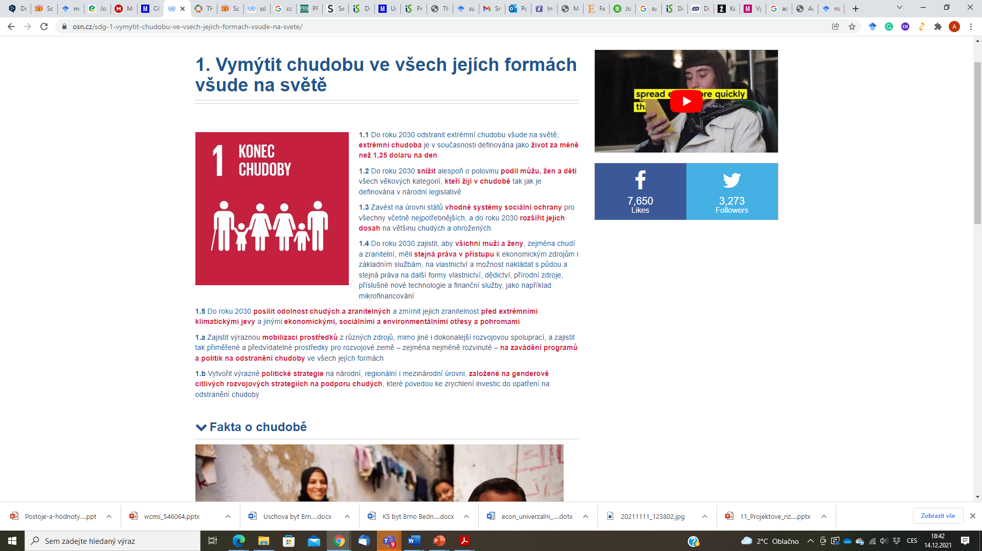
1. Konec chudoby
Ne pro učení se – jenom doplnění
Co tyto cíle znamenají pro management podniků?
Proč a jak se chudoba dotýká i podniků v Česku/Slovensku?
Které z cílů se nejvíce týkají managementu podniků, proč a jak?
https://www.osn.cz/sdg-1-vymytit-chudobu-ve-vsech-jejich-formach-vsude-na-svete/

Slide 19
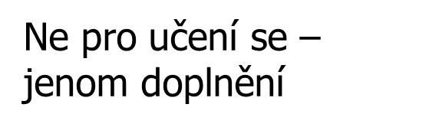
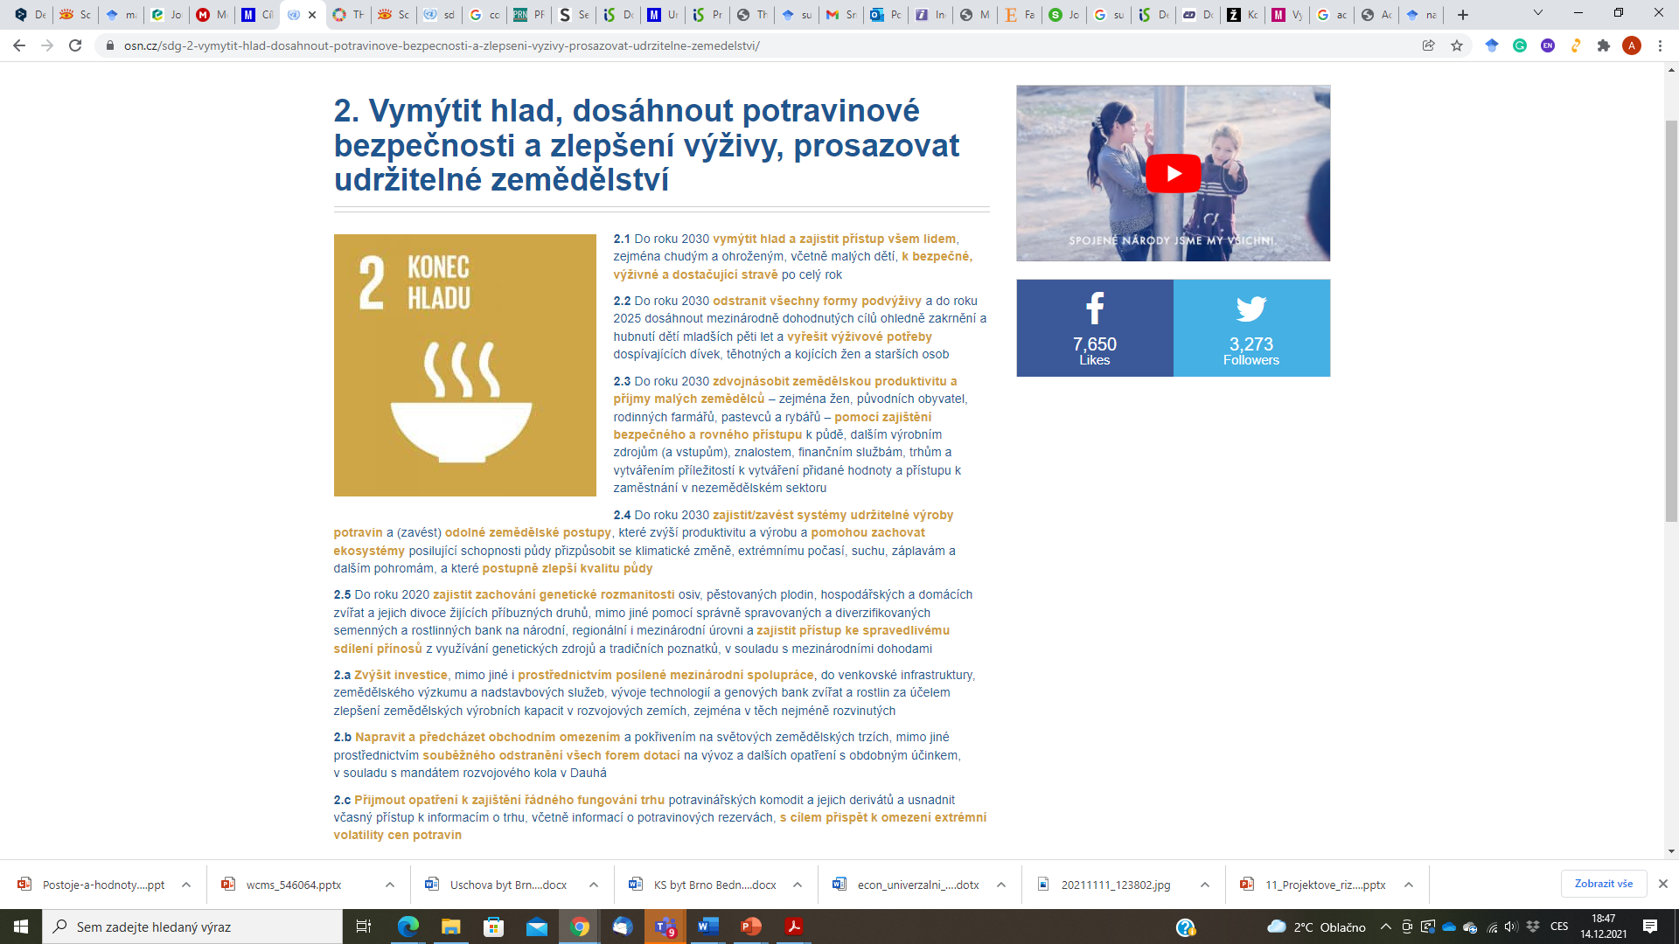
2. Konec hladu
Co tyto cíle znamenají pro management podniků?
Příklady problémů podniků, pokud se některé cíle nepodaří naplnit?
https://www.osn.cz/sdg-2-vymytit-hlad-dosahnout-potravinove-bezpecnosti-a-zlepseni-vyzivy-prosazovat-udrzitelne-zemedelstvi/

Slide 20
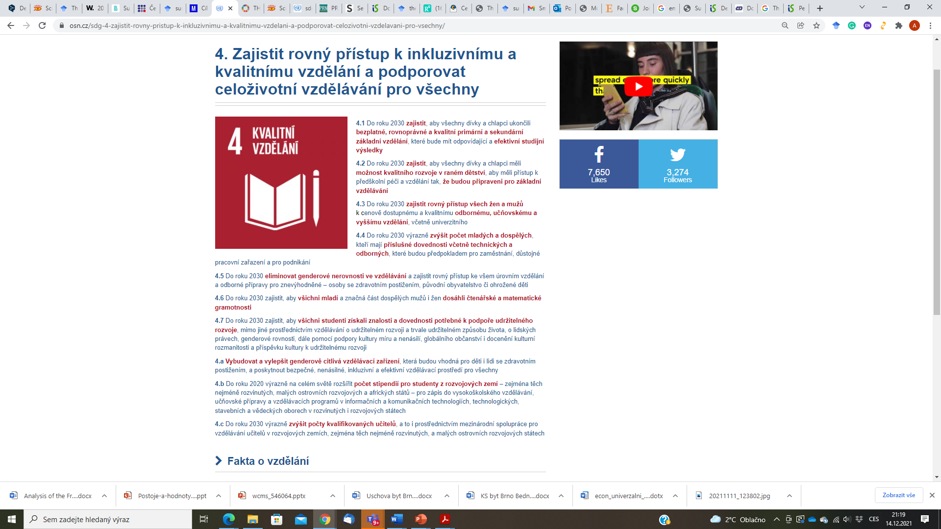
4. Kvalitní vzdělávání
Co z těchto dílčích cílů plyne pro české/slovenské podniky? Reflexe v managementu?
https://www.osn.cz/sdg-4-zajistit-rovny-pristup-k-inkluzivnimu-a-kvalitnimu-vzdelani-a-podporovat-celozivotni-vzdelavani-pro-vsechny/

Slide 21
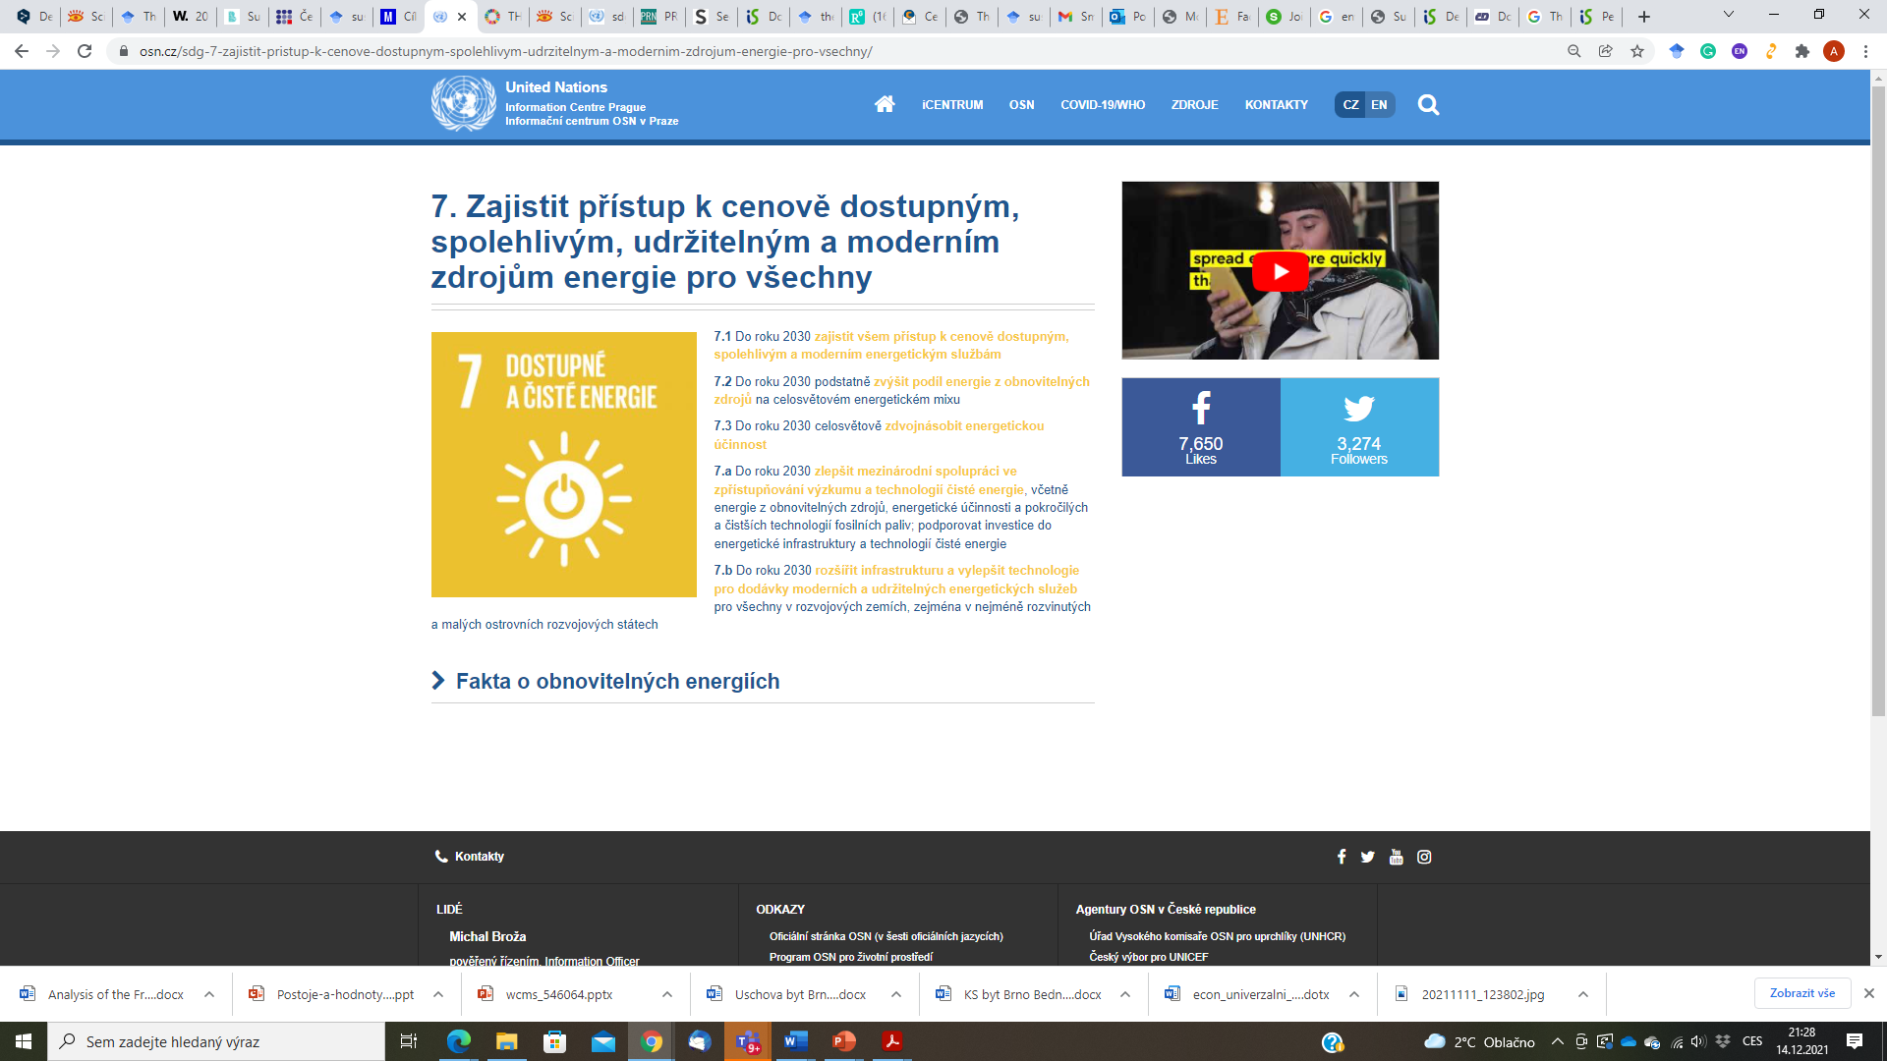
7. Dostupné a čisté energie
https://www.osn.cz/sdg-7-zajistit-pristup-k-cenove-dostupnym-spolehlivym-udrzitelnym-a-modernim-zdrojum-energie-pro-vsechny/

Slide 22
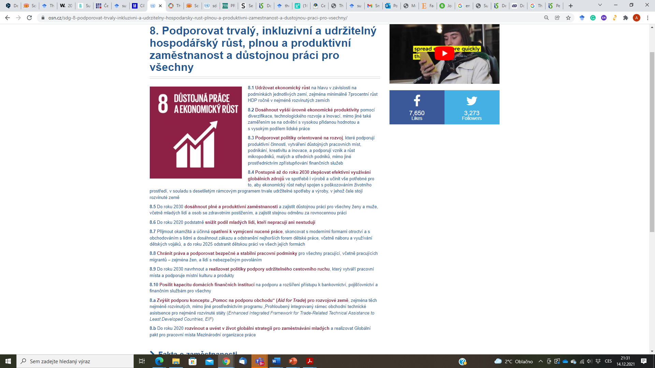
8. Důstojná práce ekonomický růst
Za problémy ve které oblasti/ech v rámci uvedených cílů platí (české/slovenské) podniky nejvyšší pokuty? Kterých manažerských funkcí a jak se příčiny placení pokut týkají?
https://www.osn.cz/sdg-8-podporovat-trvaly-inkluzivni-a-udrzitelny-hospodarsky-rust-plnou-a-produktivni-zamestnanost-a-dustojnou-praci-pro-vsechny/

Slide 23
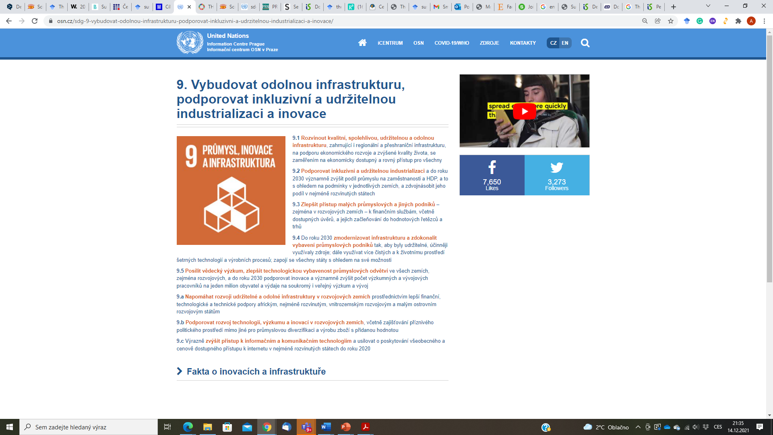
9. průmysl, inovace a infrastruktura
Co z těchto dílčích cílů plyne pro české/slovenské podniky? Reflexe v managementu?
https://www.osn.cz/sdg-9-vybudovat-odolnou-infrastrukturu-podporovat-inkluzivni-a-udrzitelnou-industrializaci-a-inovace/

Slide 24
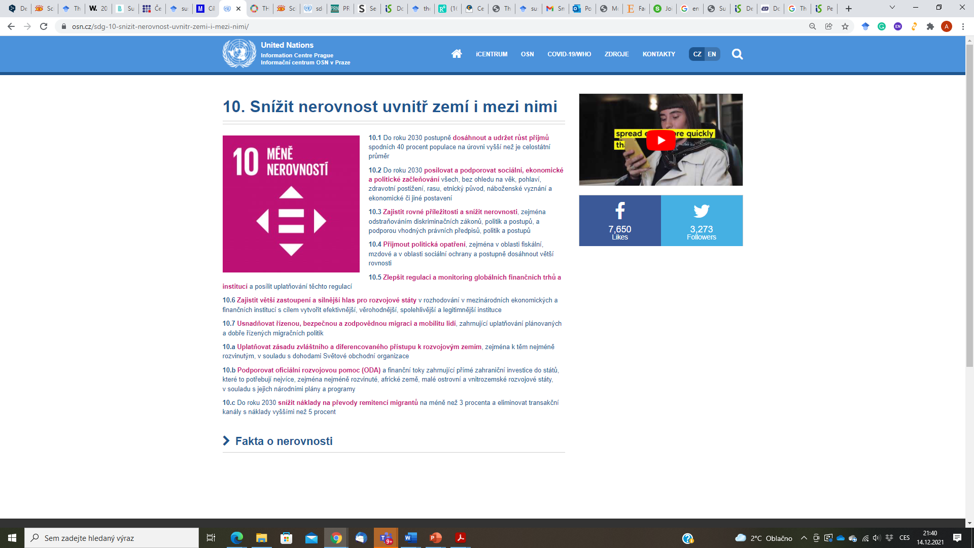
10. Méně nerovnosti
Jaké dopady na život podniků (a tedy jejich management) má společnost, ve které jsou velmi velké sociální nerovnosti?
https://www.osn.cz/sdg-10-snizit-nerovnost-uvnitr-zemi-i-mezi-nimi/

Slide 25
Audit udržitelnosti podniku a reportování o udržitelnosti
Manažerské funkce – kontrola a komunikování:
audity a reporty
AUDIT toho, jak jsou podniky společensky odpovědné a jak se udržitelně chovají
REPORT VÝSLEDKŮ AUDITU
Sběr dat – napříč podnikem částečně i v externím prostředí (zapojení všech manažerských funkcí - vedení, plánování, organizování, motivování, komunikování, rozhodování, kontrolování..) – čas a náklady

Slide 26
Kdo musí reportovat o společenské odpovědnosti
SMĚRNICE EVROPSKÉHO PARLAMENTU A RADY 2014/95/EU ze dne 22. října 2014, kterou se mění směrnice 2013/34/EU, pokud jde o uvádění nefinančních informací a informací týkajících se rozmanitosti některými velkými podniky a skupinami (anebo směrnice o nefinančním reportování) https://eur-lex.europa.eu/legal-content/CS/TXT/HTML/?uri=CELEX:32014L0095&from=DE
Do prosince 2016 měly všechny členské státy implementovat do své legislativy
Relativně značná volnost nastavit reportování tak, aby vyhovovalo místní legislativě i podnikům samotným (velmi různé praktiky a politiky napříč EU)
Česká republika - prosinec 2016 – obsah směrnice začleněn do Zákona o účetnictví Sb. 563/1991 – konkrétně ,,Část osmá Uvádění nefinančních informací“
Kdo musí:
  velké účetní jednoty, které jsou obchodní společností a zároveň subjektem veřejného zájmu, pokud k rozvahovému dni překročí kritérium průměrného počtu 500 zaměstnanců v průběhu účetního období a pro konsolidující účetní jednotky velkých skupin účetních jednotek, které jsou zároveň subjekty veřejného zájmu, pokud k rozvahovému dni překročí na konsolidovaném základě kritérium 500 zaměstnanců v průběhu účetního období. Velké účetní jednotky jsou zároveň definovány v prvním paragrafu zákona s názvem Kategorie účetních jednotek a. kategorie skupin účetních jednotek jako jednotka, která k rozvahovému dni překračuje alespoň dvě z následujících hodnot:
    aktiva celkem 500 000 000 Kč, roční úhrn čistého obratu 1 000 000 000 Kč, průměrný počet zaměstnanců v průběhu účetního období je 250 – toto kritérium je pro účely nefinančního reportování změněno na výše zmíněných 500
  Dceřiná firma tuto zprávu zveřejňovat nemusí, pokud je již vypracována mateřskou
V reportu: přehled nefinančních informací zahrnující environmentální, sociální a zaměstnanecké témata nebo otázky, dodržování lidských práv a boje proti korupci a úplatkářství
Zákon také upravuje strukturu, ve které mají být nefinanční informace uváděny a sice:
  d) Popis obchodního modelu
  e) Popis uplatňovaných opatření a postupů náležité péče, v případě že podnik žádná neuplatňuje, je potřeba uvést odůvodnění
  f) Popis výsledků těchto opatření
  g) Popis hlavních rizik spojených s činností a popis jejich řízení
  h) Nefinanční klíčové ukazatele výkonnosti
Zpracování nefinančních informací musí být ověřeno auditorem
  informace mohou být uvedeny ve výroční, konsolidované výroční, nebo samostatné výroční zprávě. Pokud se jedná o samostatnou zprávu, účetní jednotka ji musí zveřejnit společně s výroční nebo konsolidovanou výroční zprávou nebo ji zpřístupnit na webových stránkách účetní jednotky v lhůtě do 6 měsíců od rozvahového dne s odkazem ve výroční nebo konsolidované výroční zprávě.
  pokud podnik používá metodiky pro uvádění společenské odpovědnost, musí uvést které (směrnice doporučuje sestavovat reporty s využitím existujících přístupů, jako je systém pro environmentální řízení podniků a audit (EMAS), UN Global Compact, směrnice OECD pro Corporate Governance, norma ISO 26000 , Global Reporting Initiative apod.)
Zákon o účetnictví – výjimky, které nemusí reportovat
týká se: v EU cca 11700 podniků, v ČR cca 25

Slide 27
Kdo bude muset reportovat o udržitelnosti společností
Ev. Komise – duben 2021 – návrh směrnice o podávání zpráv o udržitelnosti podniků (CSRD - Corporate Sustainability Reporting Directive) nahradí směrnici o nefinančním reportingu (NFRD) – součástí opatření souvisejících s Green deal
  vyžaduje audit (ujištění) vykázaných informací
  zavádí podrobnější požadavky na podávání zpráv a povinnost podávat zprávy v souladu s povinnými normami EU pro podávání zpráv o udržitelnosti
  vyžaduje, aby společnosti digitálně „značily“ oznámené informace, takže jsou strojově čitelné a jsou součástí jednotného evropského přístupového místa, které je plánováno v akčním plánu pro unii kapitálových trhů
Návrhy standardů vypracuje Evropská poradní skupina pro účetní výkaznictví (EFRAG)
Platnost od 1. 1. 2023 (výroční zpráva za rok 2023)
Bude s týkat více než 50 000 podniků v EU - také střední a menší firmy ze sektorů čelících vysokým rizikům - podniky, které splňují některou z podmínek:
všechny velké společnosti (s obratem 40 mil. EUR a více než 250 zaměstnanci) a všechny veřejně obchodované společnosti (mimo veřejně obchodované mikro společnosti).
Směrnice:
  Zadává reportování „dvojité významnosti“ (double materiality), což znamená vykazování toho, jakým způsobem témata udržitelnosti ovlivňují danou firmu a její finanční hodnotu (dovnitř), ale také, jakým způsobem firma ovlivňuje společnost a životní prostředí (navenek).
  Společnosti budou muset reportovat podle nových evropských standardů (EU sustainability reporting standards), které nyní sestavuje Evropská poradní skupina pro účetní výkaznictví (EFRAG). Firmy už tak nebudou muset váhat, který rámec nebo normu pro reportování zvolit.
  Audit – informace o udržitelnosti budou podléhat ověření. Dočasně bude nutná pouze prověrka, která zajišťuje nižší úroveň ověření než audit finančních informací. Očekává se však, že tento rozdíl by se měl v budoucnu zrušit.
  Firmy budou muset vydávat informace o udržitelnosti v jednotné výroční zprávě a tato zpráva bude ve strojově čitelném formátu, aby se mohla zařadit do evropské databáze (European single access point database). Tento proces napomůže vyšší transparentnosti a usnadní srovnávání (benchmarking) a analýzu těchto dat.
  Očekává se, že společnosti budou poprvé vykazovat data v roce 2024 ve zprávách za rok 2023.
  Veřejně obchodované SMEs (malé a střední podniky) budou mít 3 roky navíc, než se budou muset zapojit https://flagship.cz/blog/detail/nefinancni-reporting-povinny-pro-vsechny-velke-spolecnosti_440
Návrh je zde: https://eur-lex.europa.eu/legal-content/CS/TXT/PDF/?uri=CELEX:52021PC0189&from=EN
Zdůvodnění vydání směrnice: „ přesměrovat kapitálové toky k udržitelným investicím pro dosažení udržitelného růstu podporujícího začlenění, řídit finanční rizika plynoucí ze změny klimatu, vyčerpávání zdrojů, zhoršování životního prostředí a sociálních otázek a podporovat transparentnost a dlouhodobost finančních a ekonomických činnost“
Zajímavý je článek 8 na s. 24 textu☺

Slide 28
Co tedy je management udržitelnosti?
Zapojení všech manažerských funkcí – plánování a organizování (co z udržitelnosti, kdy, kdo, s kým a jak udělá) + vedení (již bylo v této PPT) + motivace (všech na všech úrovních a jak?) + komunikace (aby všichni, co mají vědět, věděli to, co mají vědět) + rozhodování + kontrolování + hodnocení +…………..

Slide 29
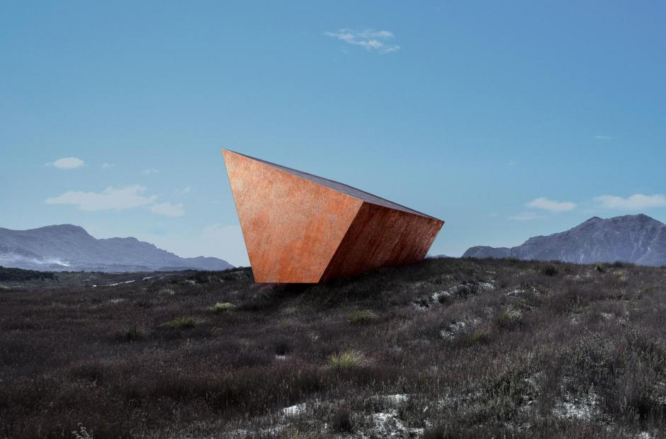
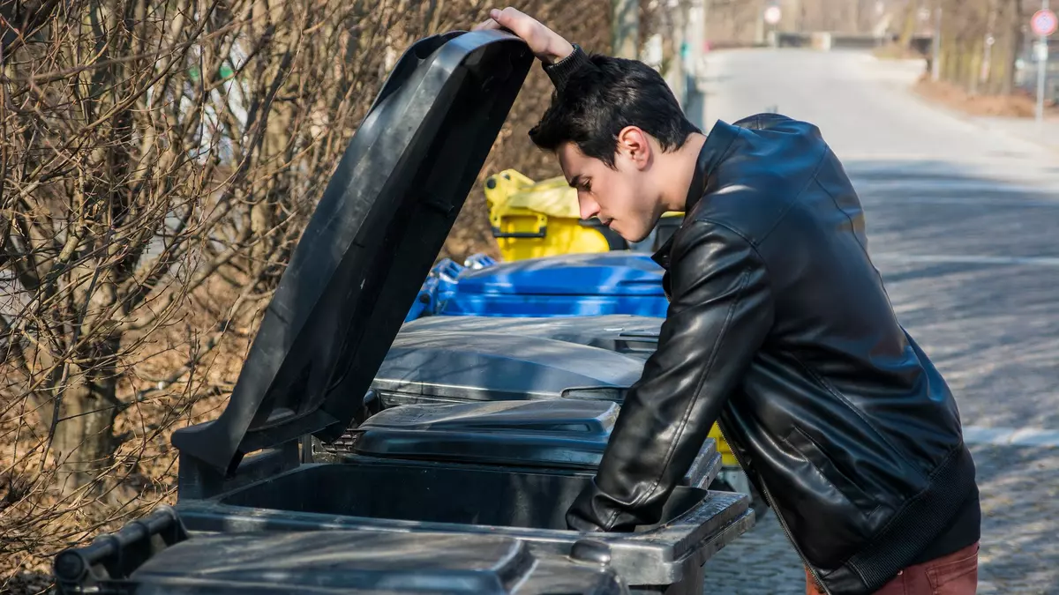
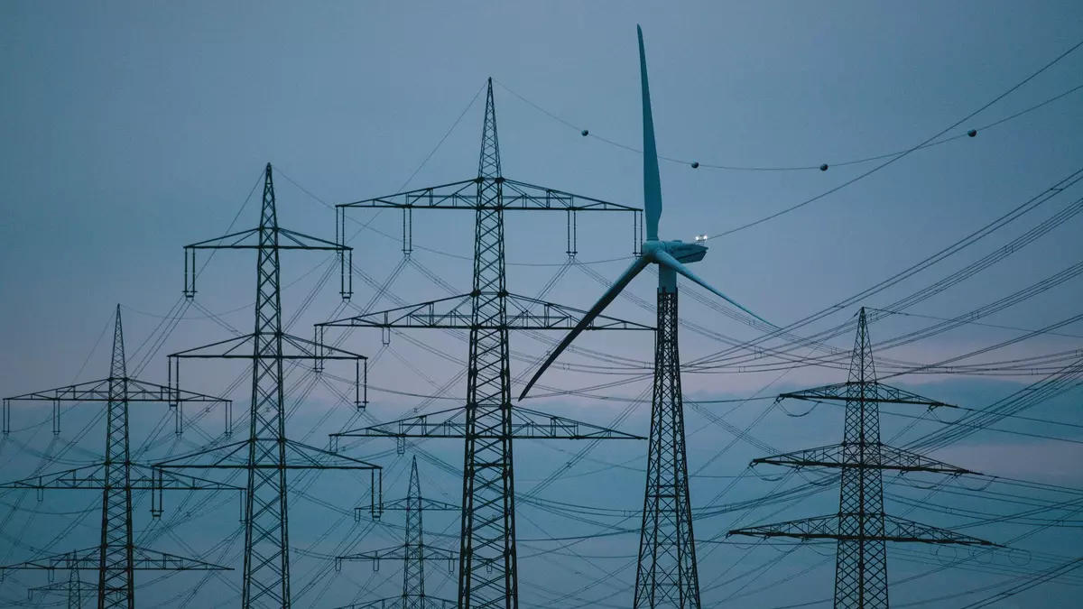
Zajímavosti na konec…a pro Vánoční pohodu (?)
https://www.stoplusjednicka.cz/pro-pripad-katastrofy-v-tasmanii-vyroste-cerna-skrinka-planety-zeme?fbclid=IwAR25gOHdV9EnrjF4e9fSsQCiMK8OhNdZB2DxJl1P3BY4NV2m_xiI9QSbjl0
https://www.prozeny.cz/clanek/dumpster-diving-aneb-menu-z-popelnic-70383
https://www.seznamzpravy.cz/clanek/energeticka-krize-svira-svet-expert-popsal-jake-spory-to-vyvola-178973
A Vánoce a management udržitelnosti: https://www.asustainablelife.co.uk/12-not-so-fun-festive-facts/

Slide 30
zdroje
Amel-Zadeh, A., & Serafeim, G. (2018). Why and how investors use ESG information: Evidence from a global survey. Financial Analysts Journal, 74(3), 87-103.
Baumgartner, R. J., & Rauter, R. (2017). Strategic perspectives of corporate sustainability management to develop a sustainable organization. Journal of Cleaner Production, 140, 81-92.
Cavagnaro, E., & Curiel, G. (2017). The three levels of sustainability. Routledge.
Dawe, N. K., & Ryan, K. L. (2003). The faulty three-legged-stool model of sustainable development. Conservation biology, 17(5), 1458-1460.
Johnson, M. P., & Schaltegger, S. (2016). Two decades of sustainability management tools for SMEs: How far have we come?. Journal of Small Business Management, 54(2), 481-505.
Kiesnere, A. L., & Baumgartner, R. J. (2019). Sustainability management in practice: Organizational change for sustainability in smaller large-sized companies in Austria. Sustainability, 11(3), 572.
Madu, C. N., & Kuei, C. H. (Eds.). (2012). Handbook of sustainability management. World Scientific.
Starik, M., & Kanashiro, P. (2013). Toward a theory of sustainability management: Uncovering and integrating the nearly obvious. Organization & Environment, 26(1), 7-30.
Melecká, L. (2018). Zodpovědnost u zdravotně sociálních pracovníků pracujících ve zdravotnických zařízeních v Olomouci. Diplomová práce. UP Olomouc
Williams, A., Kennedy, S., Philipp, F., & Whiteman, G. (2017). Systems thinking: A review of sustainability management research. Journal of Cleaner Production, 148, 866-881.
Zeemering, E. S. (2018). Sustainability management, strategy and reform in local government. Public Management Review, 20(1), 136-153.

Slide 31


Děkuji za pozornost
Otázky?
Komentáře?

